Slide 1
Технология создания презентации из исходных аудио, визуальных и мультимедийных компонентов средствами MICROSOFT POWER POINT
ОБПОУ «КЭМТ»
Муравьева Е.А.
преподаватель

Slide 2
Основным инструментом для подготовки и показа презентаций в мировой практике являются программа Power Point компании Microsoft

Slide 3
Презентация
передача и представление аудитории новых для нее идей, планов, разработок. Презентация - это демонстрационные материалы для публичного выступления. Файл презентации состоит из последовательности кадров, или слайдов.
Слайд презентации - не просто изображение. В нем могут быть элементы анимации, аудио - и видеофрагменты.

Slide 4
Создание презентации
Открыть программу Microsoft Office PowerPoint
Пуск – Все программы – Microsoft Office PowerPoint
Презентация - это набор слайдов, объединенных возможностью перехода от одного слайда к другому и хранящихся в общем файле.

Slide 5
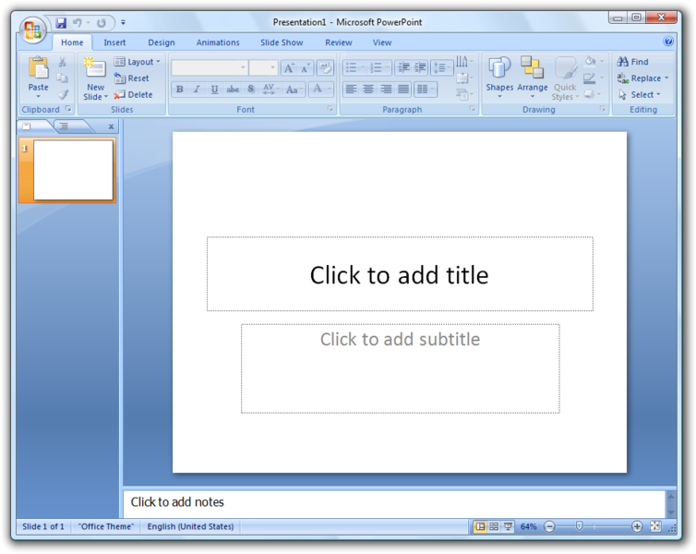
При запуске программа PowerPoint открывается в обычном режиме, который позволяет создавать слайды и работать с ними.

Slide 6
Сохранение презентации
Перейти в раздел
Файл – Сохранить
Введите имя презентации и формат который необходим.
И место куда сохранить презентацию

Slide 7
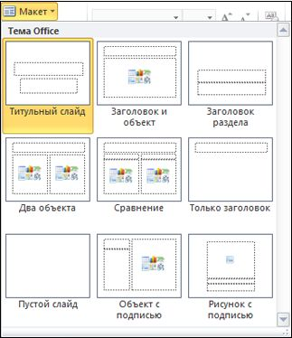
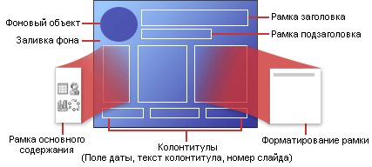
Макет
«По умолчанию» открывается слайд с двумя текстовыми блоками (заголовком и подзаголовком), который можно использовать в качестве титульного. Чтобы изменить макет слайда, воспользуйтесь командой Макет на вкладке Главная и выберите подходящий.

Slide 8
Вставка надписи
Для вставки текстового блока выполните команду Вставка – Надпись
(при этом указатель мыши изменит вид)

Slide 9
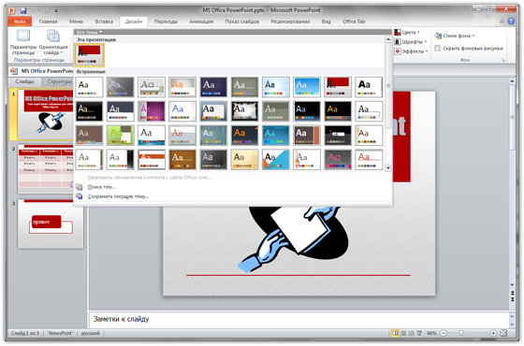
Тема
это набор унифицированных элементов, определяющих внешний вид документа с помощью цвета, шрифтов и графических объектов

Slide 10
Добавление объектов
Создаваемая презентация должна быть максимально эффективной визуально. Недостаток визуального разнообразия может привести к потере внимания аудитории.

Slide 11
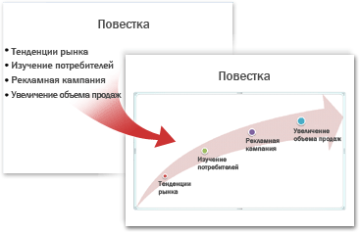
Рисунок SmartArt
Рисунок SmartArt - это визуальное представление сведений, которое можно полностью настроить. Преобразование текста в рисунок SmartArt - это быстрый способ преобразовать существующие слайды в профессионально оформленные иллюстрации.

Slide 12
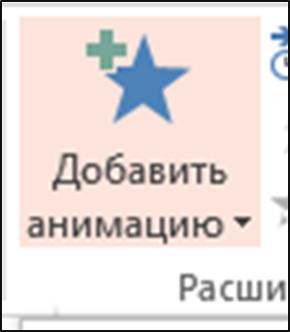
Настройка анимации
Откройте вкладку Анимация, выберите команду Добавить анимацию. При этом в правой части окна программы откроется одноименное окно.
Стандартные эффекты («Вылет», «Выцветание» и т.д.) могут быть заданы в индивидуальном порядке для каждого объекта. При наличии нескольких объектов параметры анимации задаются для каждого объекта с присвоением номера. Для задания анимации тексту его необходимо выделить

Slide 13
Переходы
После форматирования анимации пользователь переходит к форматированию способов перехода от слайда к слайду. Во вкладке «Переходы» на панели инструментов можно выбрать тип перехода от текущего (выделенного цветом) к следующему слайду.
На панели инструментов вкладки «Переходы» можно задавать длительность анимированного перехода, тип перехода (кнопка «Параметры эффектов»), задать время, после которого будет сменяться слайд (кнопка
«После: 00:00:00»).
Выбранные настройки можно применить ко всем слайдам одновременно (кнопка «Применить ко всем»), или же задавать переход от слайда к слайду вручную.

Slide 14
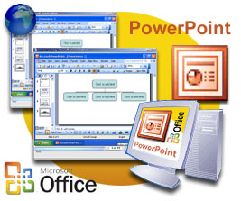
Таким образом, мы познакомились с многообразием возможностей программы PowerPoint для создания презентации. Поскольку, добавляя рисунки, таблицы и другие красочно оформленные специальные эффекты, наши слайдовые демонстрации превращаются в мощный инструмент идей.
Как мы убедились, эта программа позволяет получать потрясающие результаты, и в то же время ее легко использовать.

